Slide 1
Female symbols and urban space. Tentoonstelling 9/2020 - 1/2021: catalogus (c:amaz:14338)

Slide 2
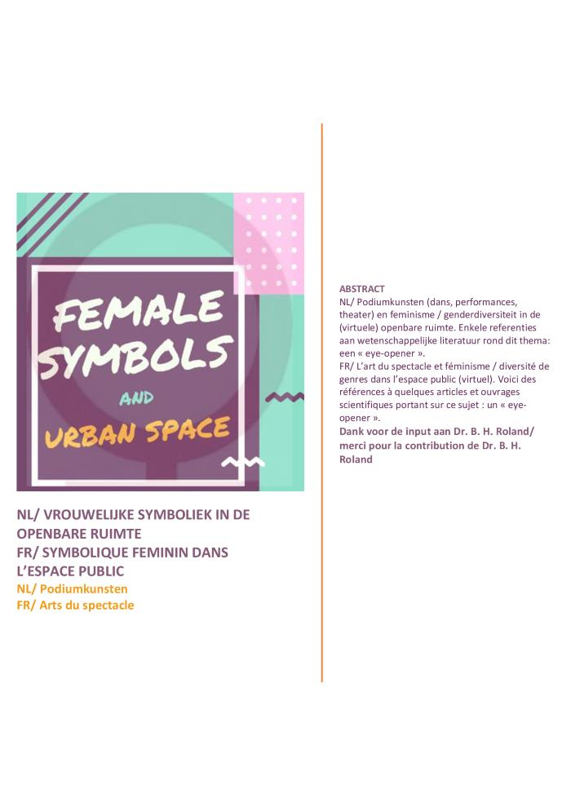
Female symbols and urban space: vrouwelijke symboliek in de openbare ruimte. Bibliografie. Bijlage 2: podiumkunsten = symbolique féminin dans l'espace publique. Bibliographie. Annexe 2: arts du spectacle (c:amaz:14312)

Slide 3
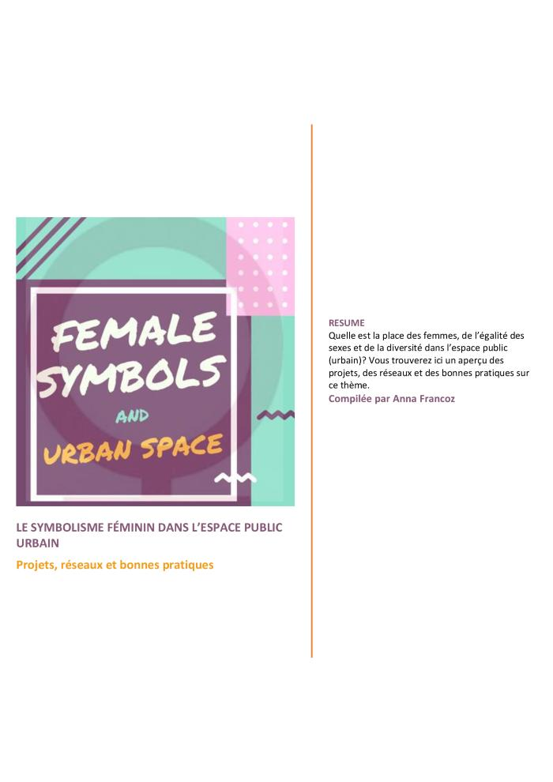
Female symbols and urban space: le symbolisme féminin dans l'espace publique urbain. Bibliographie. Annexe 1: projects, réseaux et bonnes pratiques (c:amaz:14311)

Slide 4
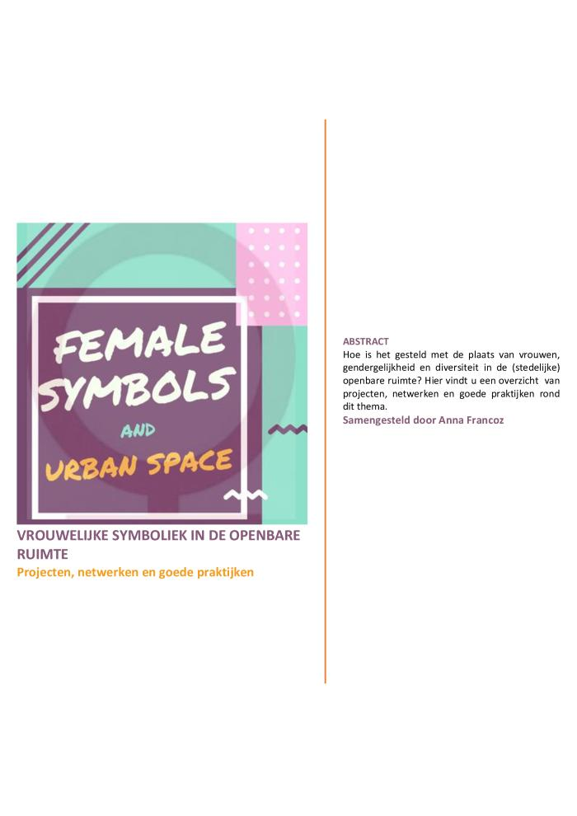
Female symbols and urban space: vrouwelijke symboliek in de openbare ruimte. Bibliografie. Bijlage 1: projecten, netwerken en goede praktijken (c:amaz:14310)

Slide 5
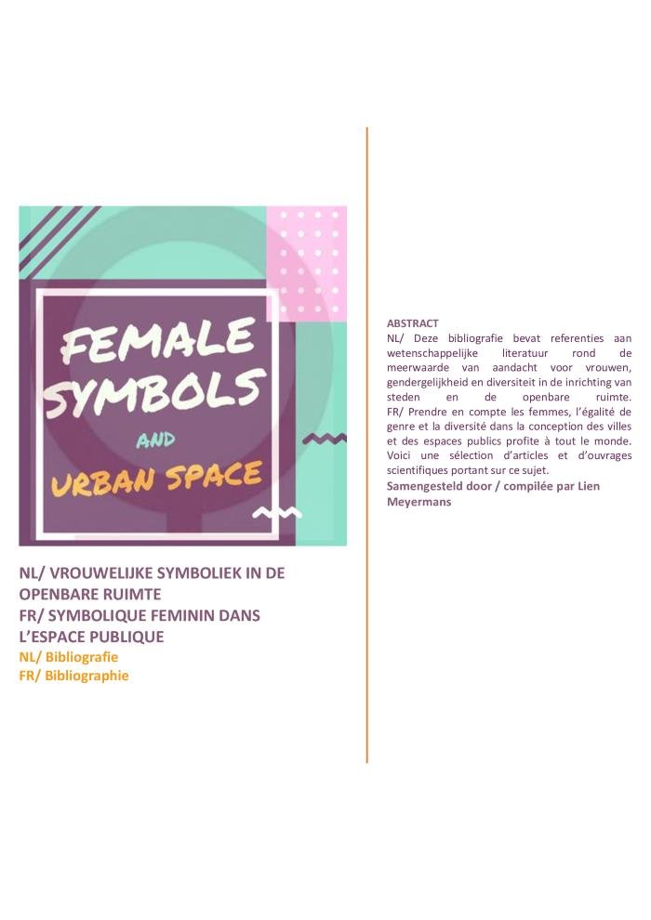
Female symbols and urban space: vrouwelijke symboliek in de openbare ruimte. Bibliografie = symbolique féminin dans l'espace publique. Bibliographie (c:amaz:14298)

Slide 6
Gender equal cities (c:amaz:14281)

Slide 7
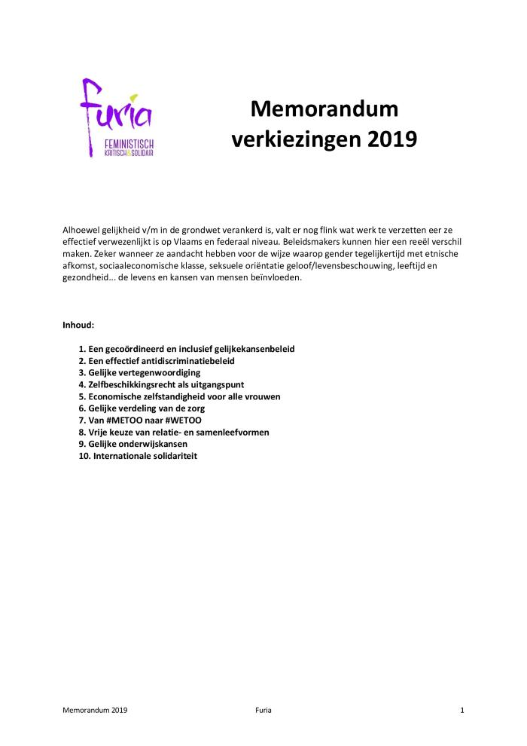
Memorandum verkiezingen 2019 (c:amaz:14048)

Slide 8
Les femmes et le partage des espaces publics: pour la mixité [Travail, genre et sociétés n° 33 Avril 2015] (c:amaz:14295)
/docstore/f8ac4f/1288.pdf

Slide 9
Laisse les filles tranquilles [Dossier Femmes et espaces publiques] (c:amaz:14284)

Slide 10
Femmes et espaces publics [Pour l'égalité entre les femmes et les hommes dans la rue, les transports et les espaces de loisirs] (c:amaz:14128)

Slide 11
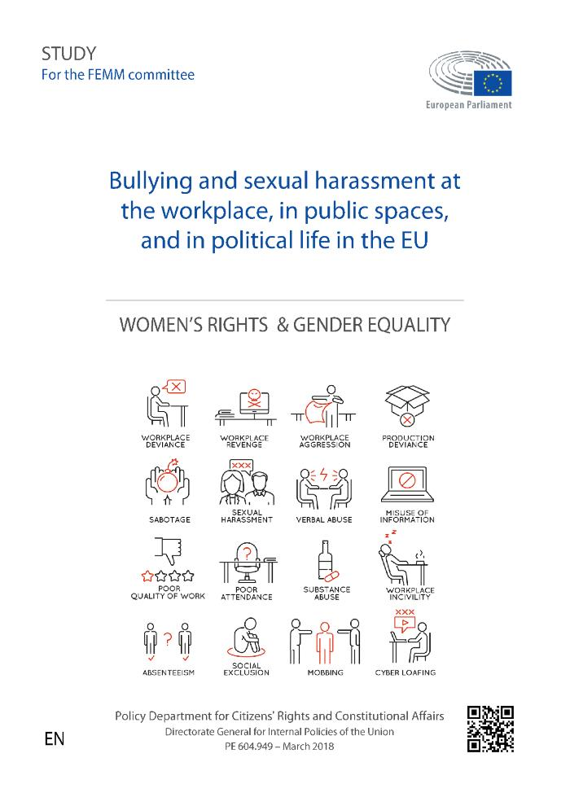
Bullying and sexual harassment at the workplace, in public spaces, and in political life in the EU (c:amaz:14083)
This study, commissioned by the European Parliaments Policy Department for Citizens Rights and Constitutional Affairs at the request of the Committee on Women's Rights and Gender Equality (FEMM),provides a broad account and an in-depth analysis of bullying and sexual harassment in the workplace, in public spaces and in political life. In this study trends in understanding of phenomena are acknowledged,status and progress in research is accounted for, key issues of controversies and debate are identified and recommendations for actions and intervention are provided.

Slide 12
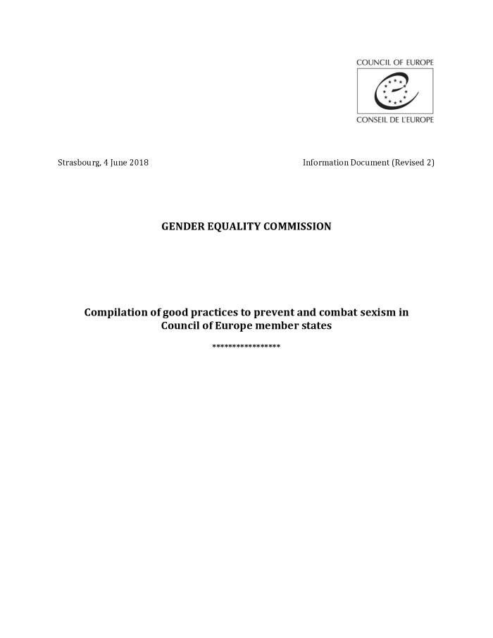
Compilation of good practices to prevent and combat sexism in Council of Europe member states (c:amaz:13949)

Slide 13
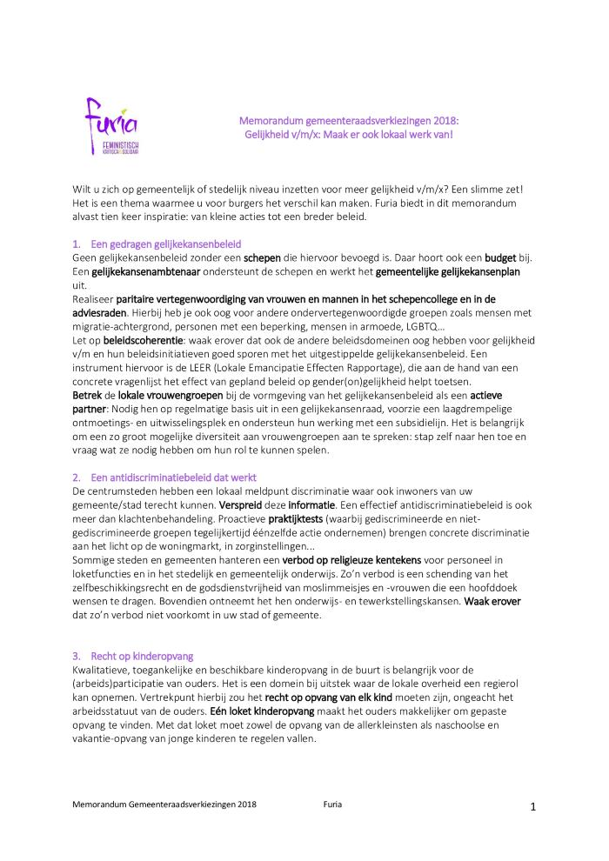
Memorandum gemeenteraadsverkiezingen 2018: gelijkheid v/m/x: maak er ook lokaal werk van! (c:amaz:13251)

Slide 14
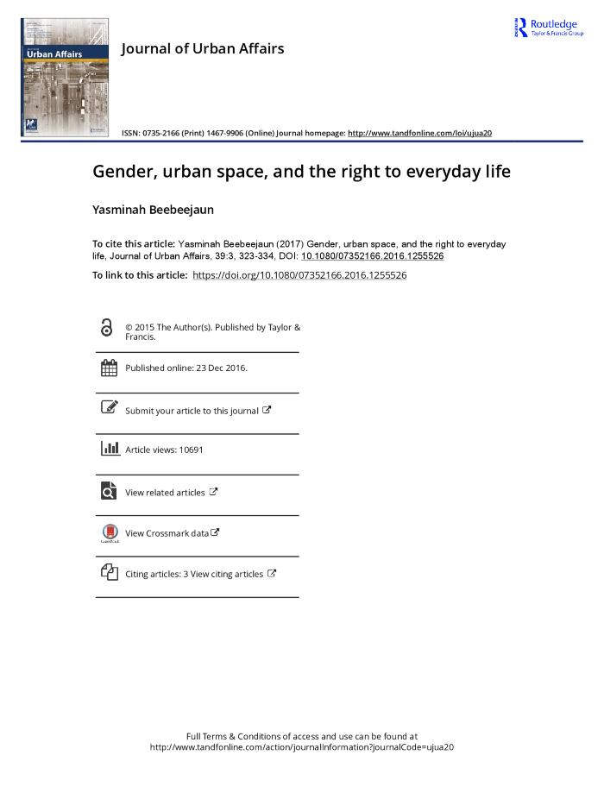
Gender, urban space, and the right to everyday life (c:amaz:13979)

Slide 15
Analyse des résultats obtenus dans le cadre de l'appel à témoignages sur le sexisme vécu dans l'espace. (c:amaz:13967)

Slide 16
Rapport intermédiaire des marches exploratoires à Namur Mars 2017 (c:amaz:13955)

Slide 17
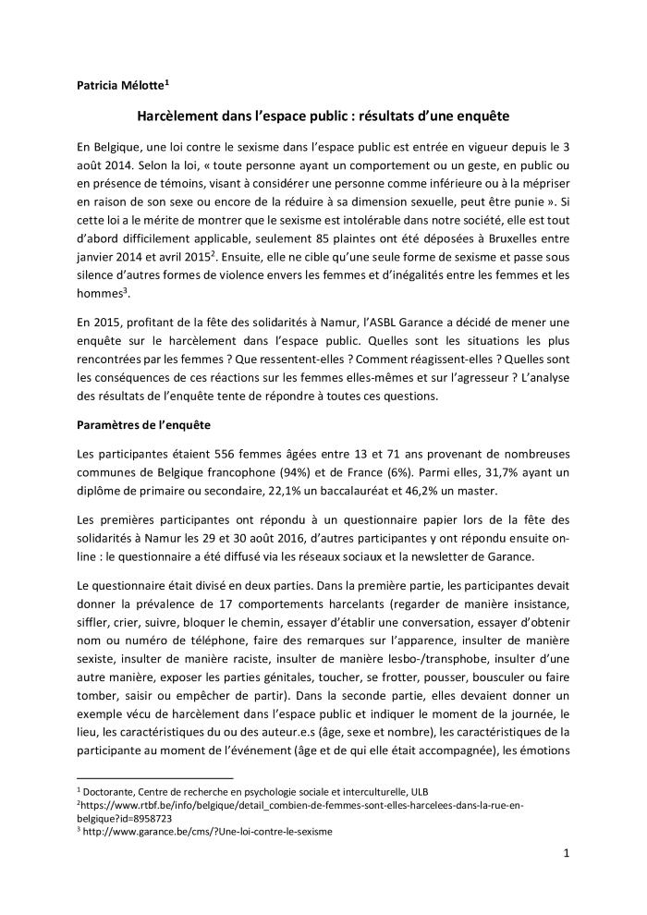
Harcèlement dans l'espace public : résultats d'une enquête (c:amaz:13247)

Slide 18
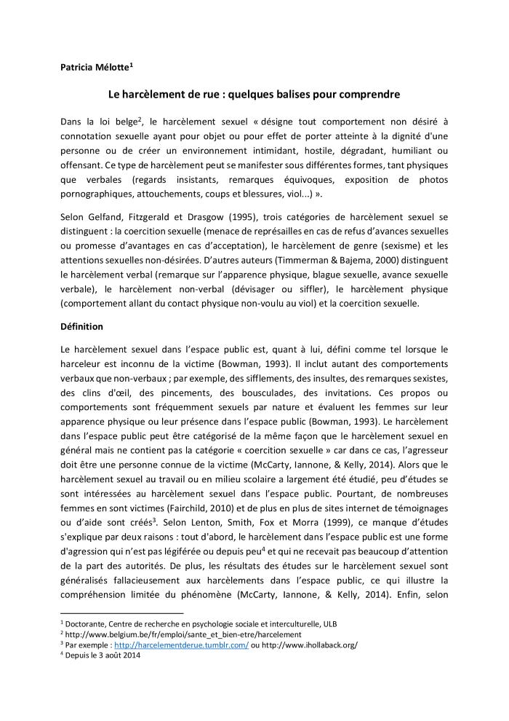
Le harcèlement de rue : quelques balises pour comprendre (c:amaz:13246)

Slide 19
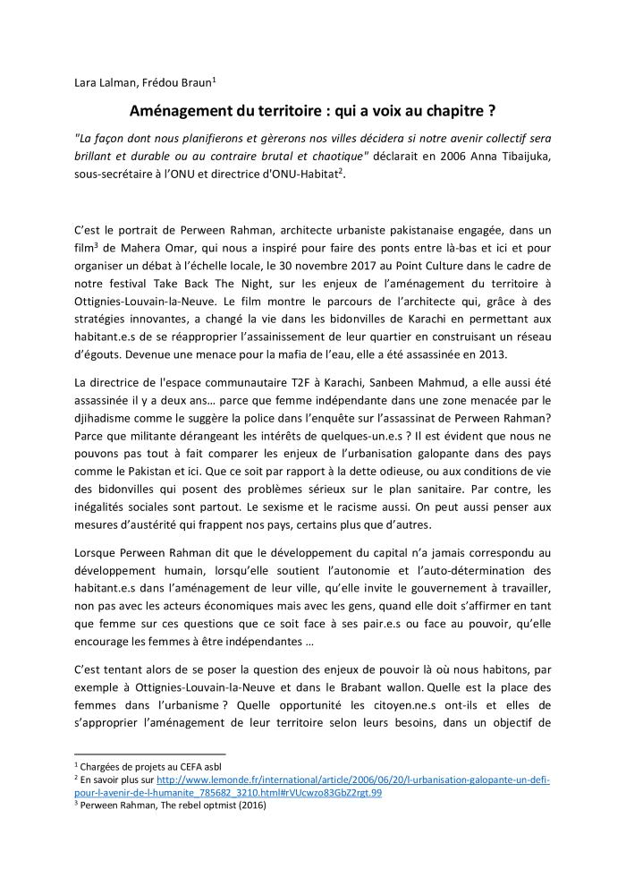
Aménagement du territoire : qui a voix au chapitre ? (c:amaz:13242)

Slide 20
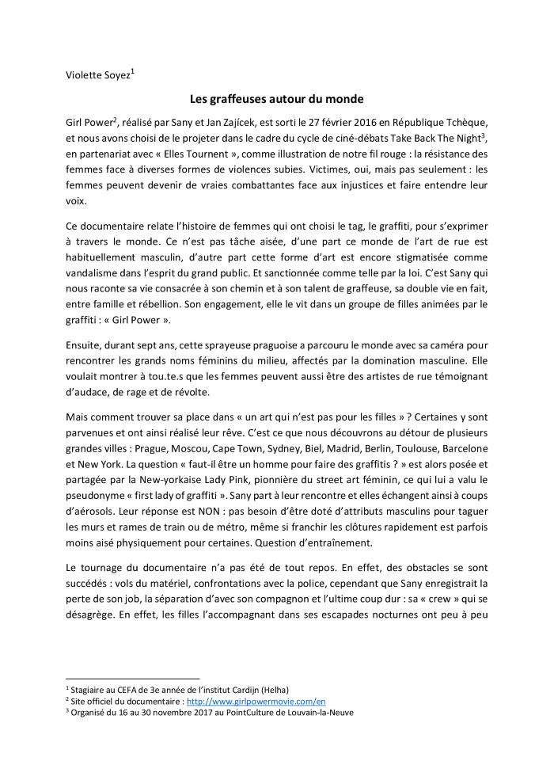
Les graffeuses autour du monde (c:amaz:13241)

Slide 21
L' intégration du genre dans L' espace public : le cas de la place des Terreaux (c:amaz:14296)

Slide 22
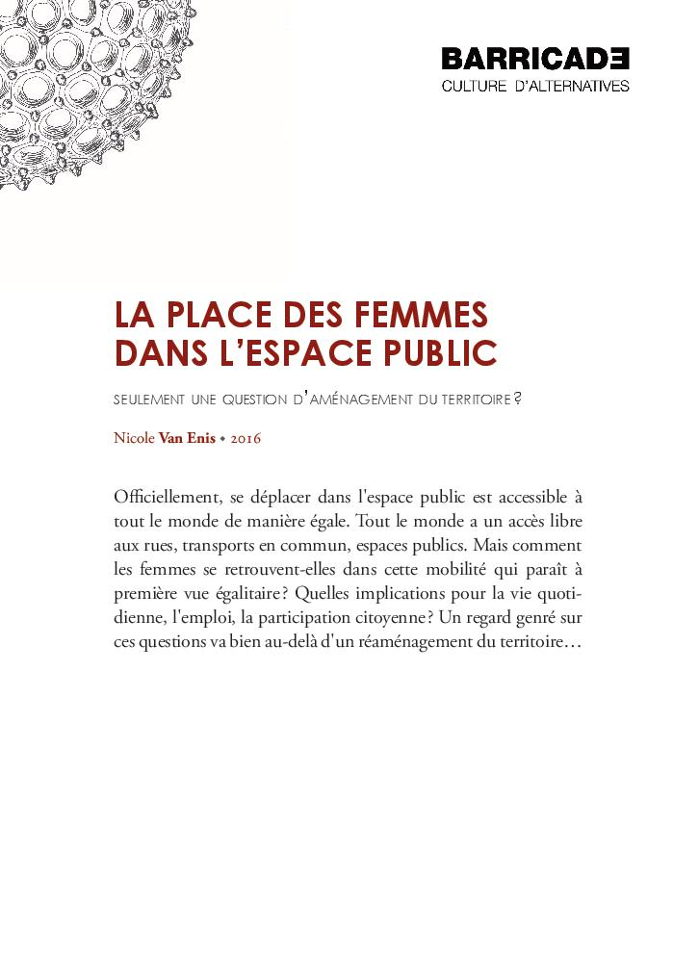
La Place des femmes dans l'espace public : seulement une question d'aménagement du territoire ? (c:amaz:13744)

Slide 23
Genre et espace public: guide référentiel: les questions à se poser et les indicateurs pertinents à construire pour un environnement urbain égalitaire. (c:amaz:13663)

Slide 24
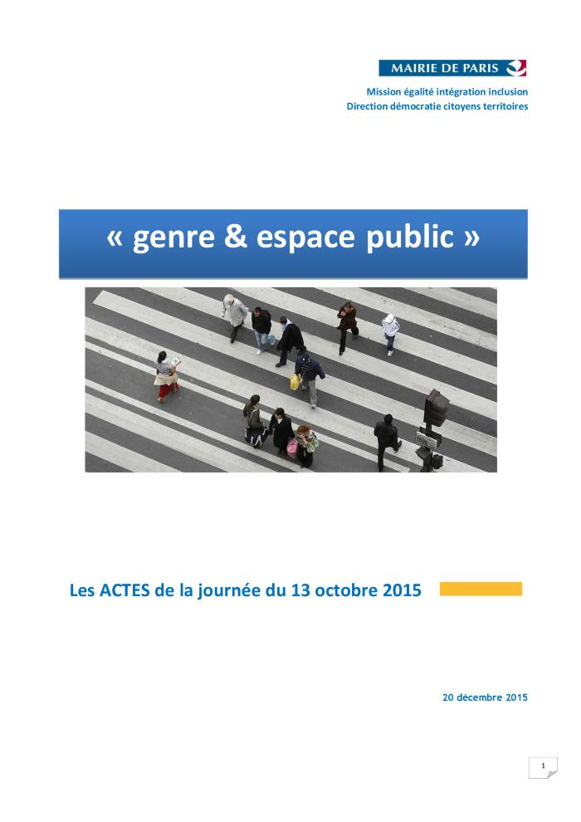
Genre et espace public [Les actes de la journée du 13 octobre 2015] (c:amaz:13662)

Slide 25
Perspectives de genre dans la lutte contre les violences sexuelles (c:amaz:13416)
Cette publication est le résultat d'une rechercheaction féministe, dont l'objectif est de rendre visible les enjeux de lutte contre les violences fondées sur le genre, et plus précisément les violences sexuelles faites aux femmes, l'exploitation et marchandisation du corps des femmes. La publication ne se limite pas à la dénonciation mais propose aussi des pistes d'intervention. Celle-ci résulte d'une démarche participative, d'un re-questionnement systématique, où les chercheuses sont ausi sujets de l'étude. En partenariat avec : Casa de la Mujer de Santa Cruz, WILPF RDC, AWSA-be, le GAMS et la Voix des femmes.

Slide 26
Sécurité des femmes dans les transports en commun : plan national de lutte contre le harcèlement sexiste et les violences sexuelles (c:amaz:7871)

Slide 27
Avis sur le harcèlement sexiste et les violences sexuelles dans les transports en commun : se mobiliser pour dire stop sur toute la ligne au harcèlement sexiste et aux violences sexuelles dans les transports (Avis n°2015-04-16-VIO-16) (c:amaz:7870)

Slide 28
Femmes et espaces publics : donner de l'espace à l'égalité de genre : étude de litérature (c:amaz:7755)

Slide 29
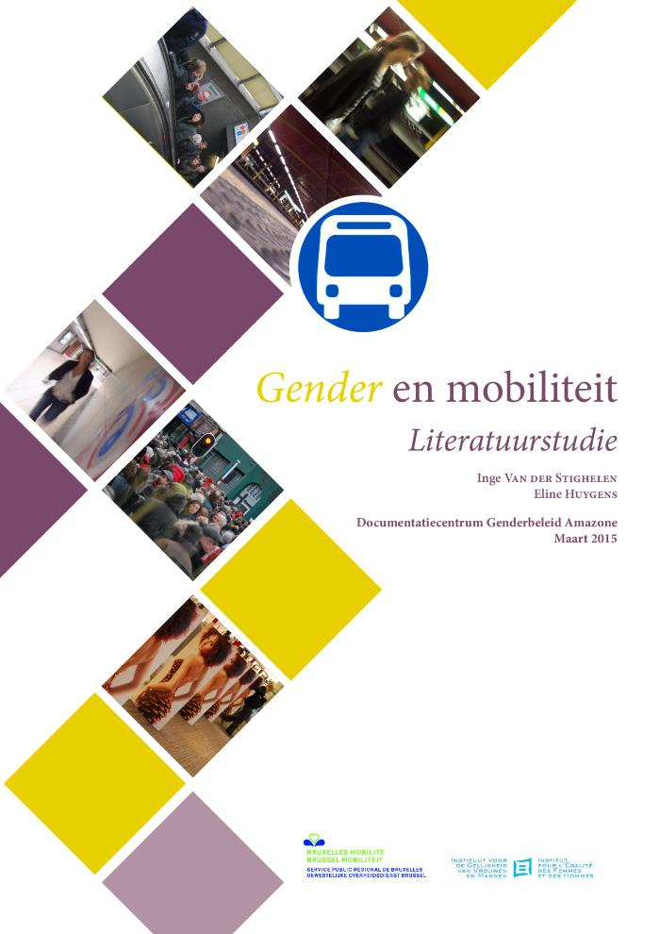
Gender en mobiliteit : literatuurstudie (c:amaz:7754)

Slide 30
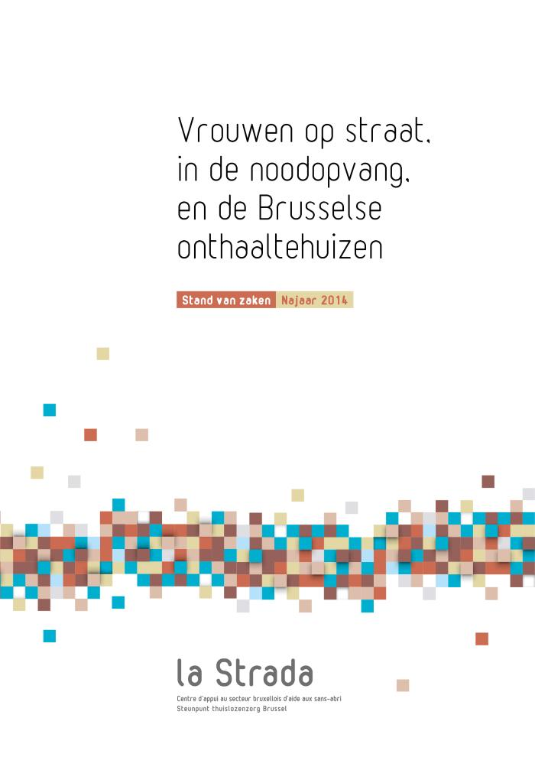
Vrouwen op straat, in de noodopvang, en de Brusselse onthaaltehuizen: stand van zaken, najaar 2014 (c:amaz:14290)

Slide 31
Vrouwen en openbare ruimte (c:amaz:12690)

Slide 32
Femmes et espace public (c:amaz:12689)

Slide 33
Public toilet strategy 2014 (c:amaz:7671)

Slide 34
Urbamouv : danser dans la ville pour transformer le quotidien urbain et questionner le genre (c:amaz:7729)

Slide 35
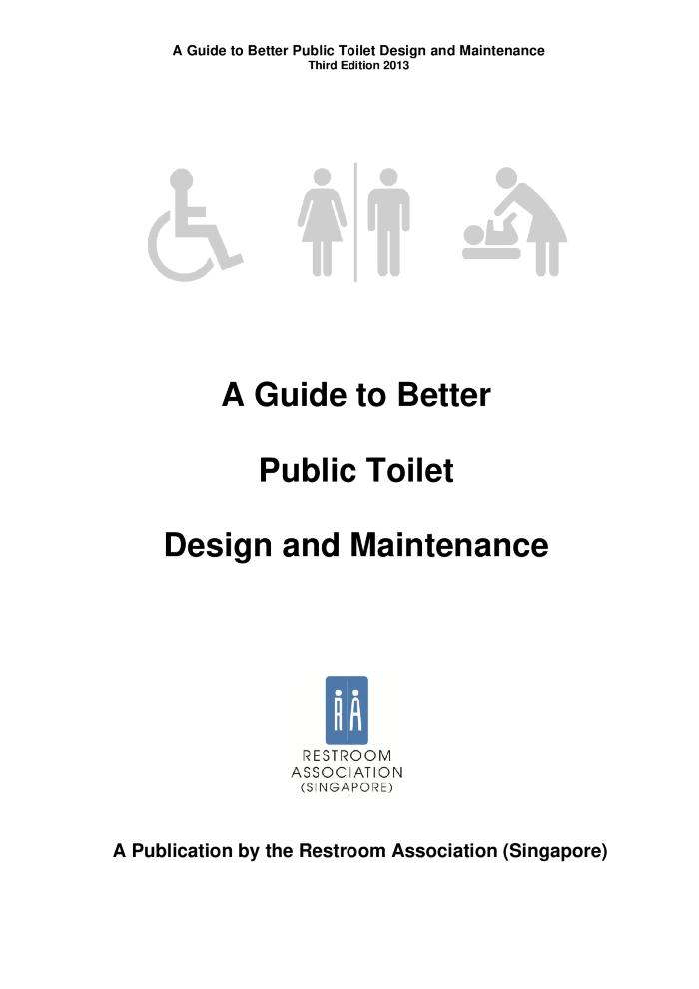
A guide to better public toilet design and maintenance (c:amaz:7421)

Slide 36
Draft public toilet strategy 2013. Attachment A (c:amaz:7418)

Slide 37
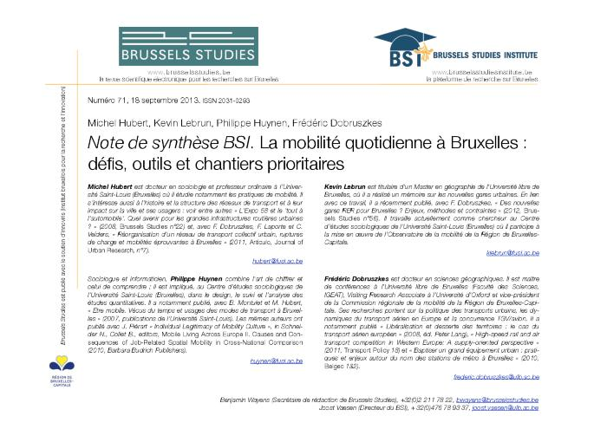
La mobilité quotidienne à Bruxelles : défis, outils et chantiers prioritaires : note de synthèse BSI (c:amaz:12517)

Slide 38
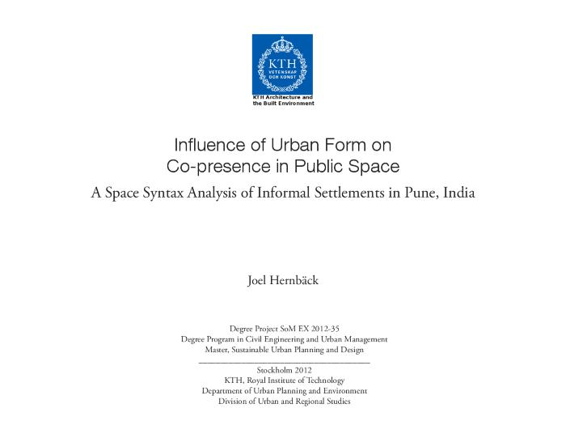
Influence of urban form on co-presence in public space : a space syntax analysis of informal settlements in Pune, India (c:amaz:7490)

Slide 39
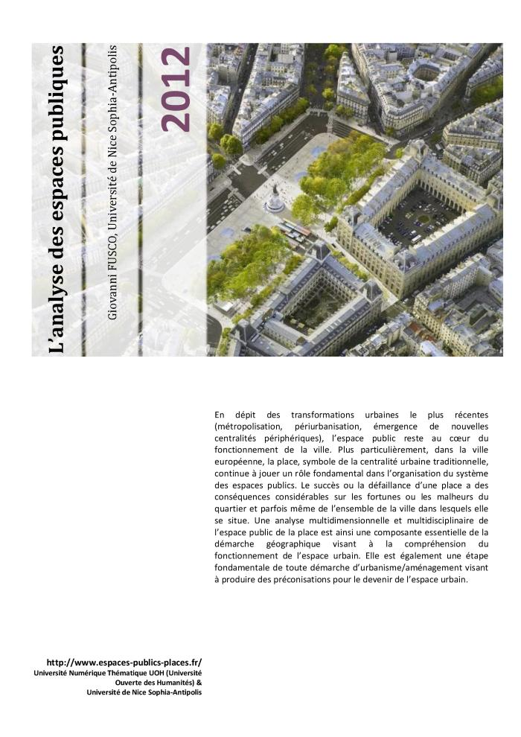
L'analyse des espaces publiques (c:amaz:7482)

Slide 40
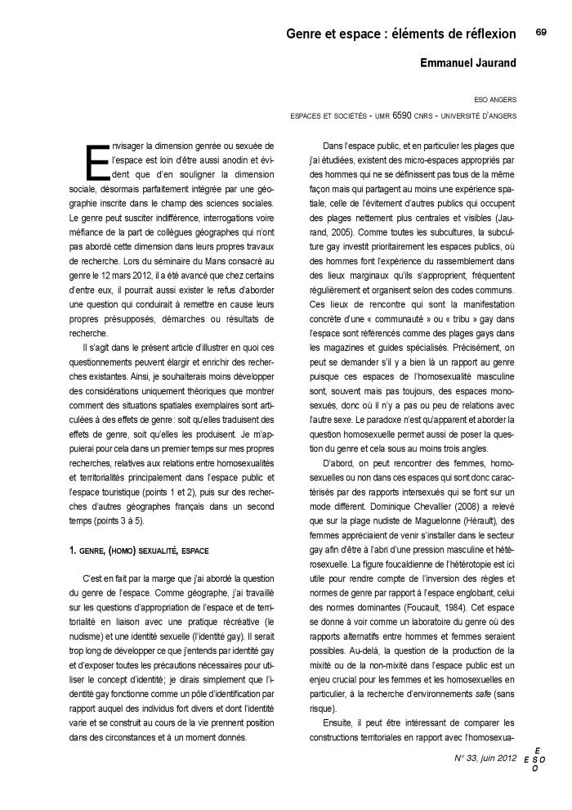
Genre et espace : éléments de réflexion (c:amaz:13889)

Slide 41
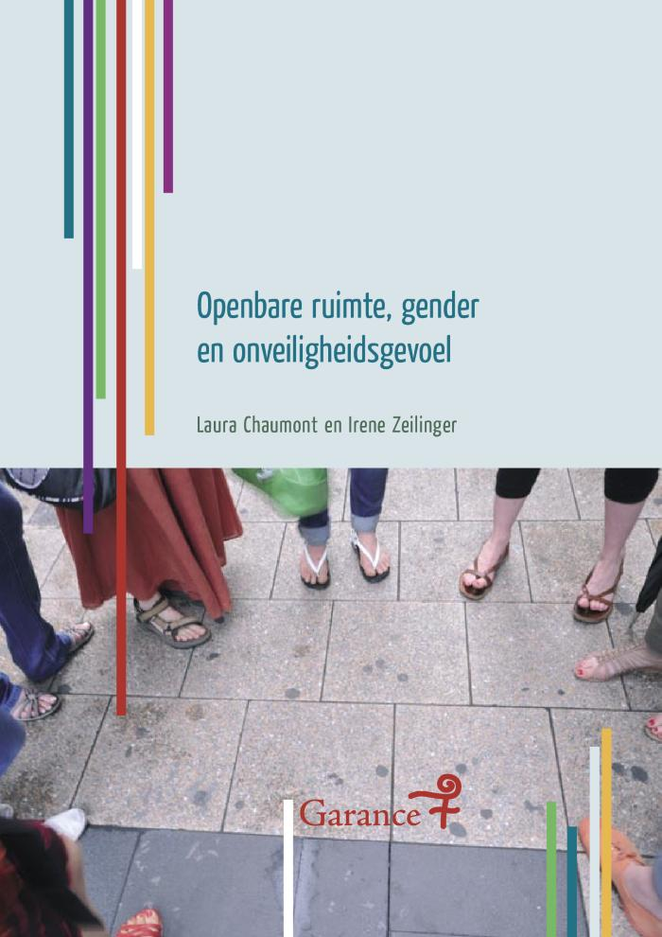
Openbare ruimte, gender en onveiligheidsgevoel (c:amaz:12404)

Slide 42
Espace public, genre et sentiment d'insécurité (c:amaz:12403)

Slide 43
Enquête : femmes et villes sur la sécurité : résultats globaux (c:amaz:7552)

Slide 44
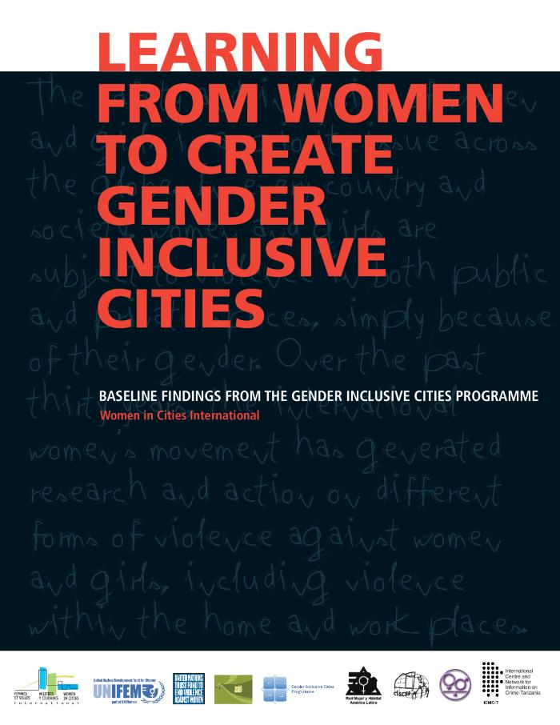
Learning from women to create gender inclusive cities : baseline findings from the gender inclusive cities programme (c:amaz:7411)

Slide 45
Genre et mobilité : réponses de l'ES (c:amaz:13920)

Slide 46
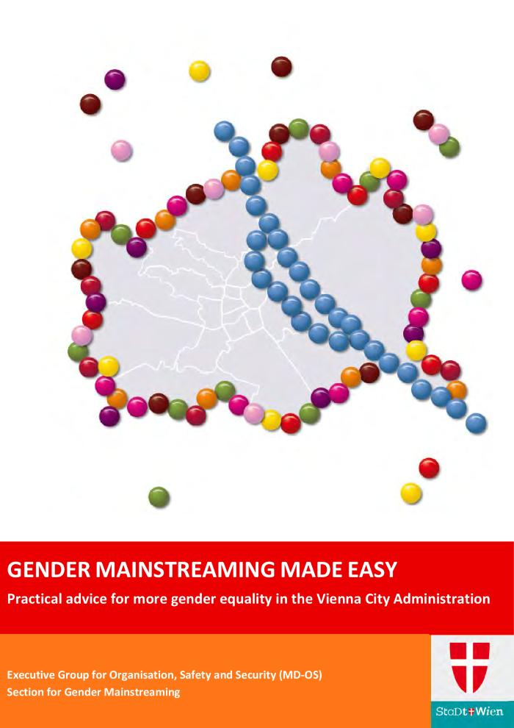
Gender mainstreaming made easy [Practical advice for more gender equality in the Vienna City Administration] (c:amaz:13654)

Slide 47
Brussel : een pragmatische ambitie : beleidsplan openbare werken en vervoer (c:amaz:7801)

Slide 48
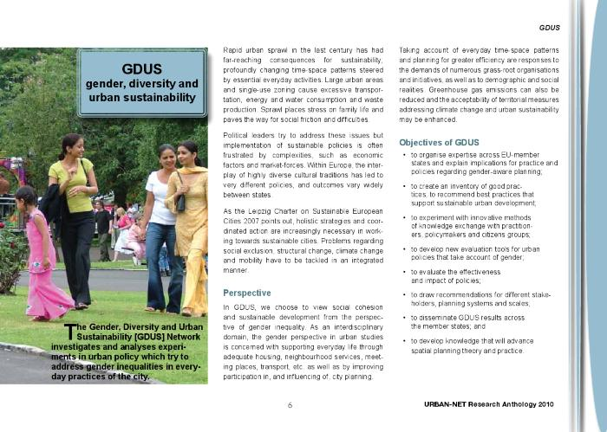
GDUS : gender, diversity and urban sustainability (c:amaz:7704)

Slide 49
A review of international best practices in accessible public transportation fo persons with disabilities (c:amaz:7608)

Slide 50
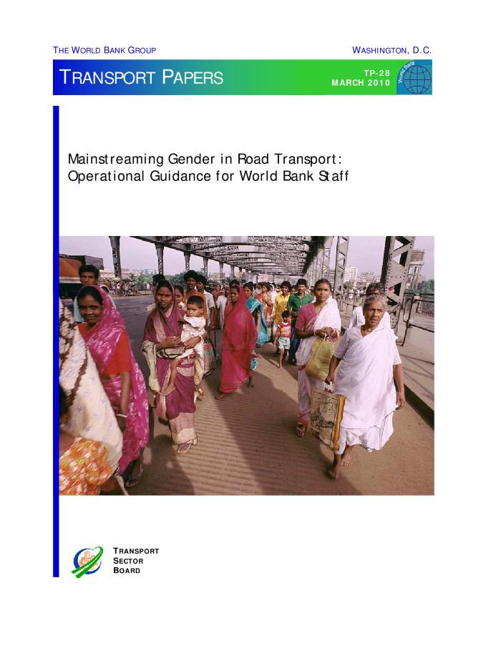
Mainstreaming gender in road transport : operational guidance for World Bank staff (c:amaz:7565)

Slide 51
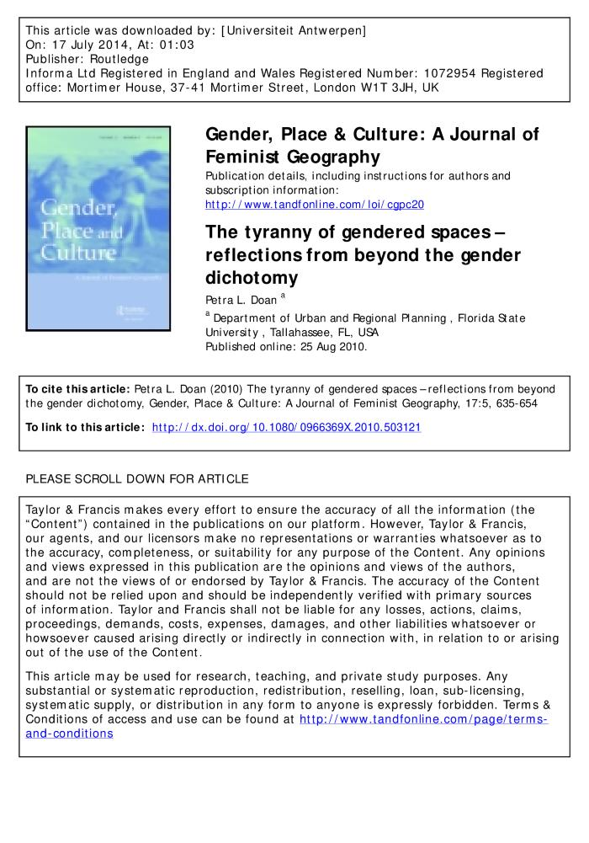
The tyranny of gendered spaces-reflections from beyond the gender dichotomy (c:amaz:7528)

Slide 52
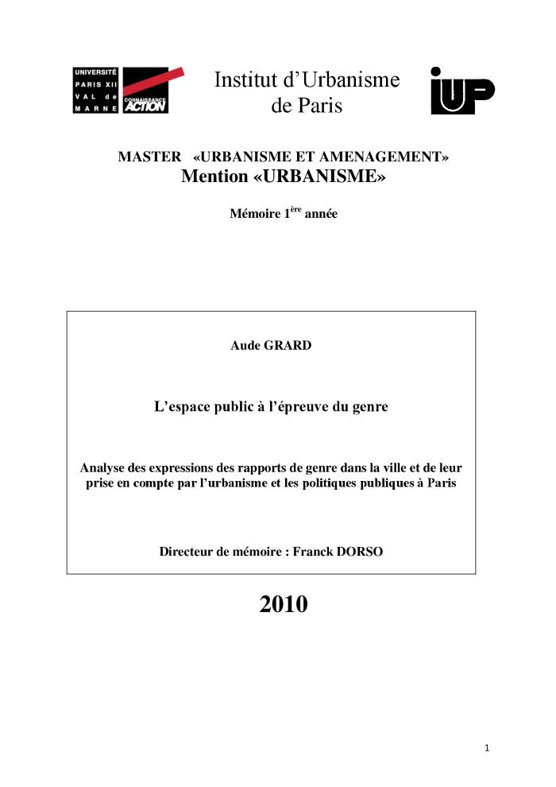
L'espace public à l'épreuve du genre : analyse des expressions des rapports de genre dans la ville et de leur prise en compte par l'urbanisme et les politiques publiques à Paris (c:amaz:7514)

Slide 53
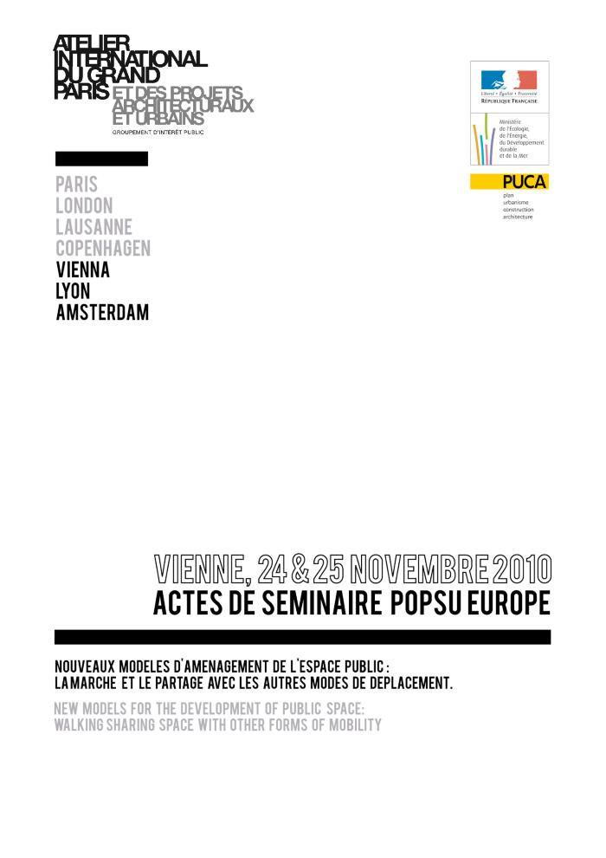
Nouveaux modèles d'aménagement de l'espace public : la marché et le partage avec les autres modes de déplacement : actes de séminaire POPSU 24 & 25 novembre 2010, Vienne (c:amaz:7511)

Slide 54
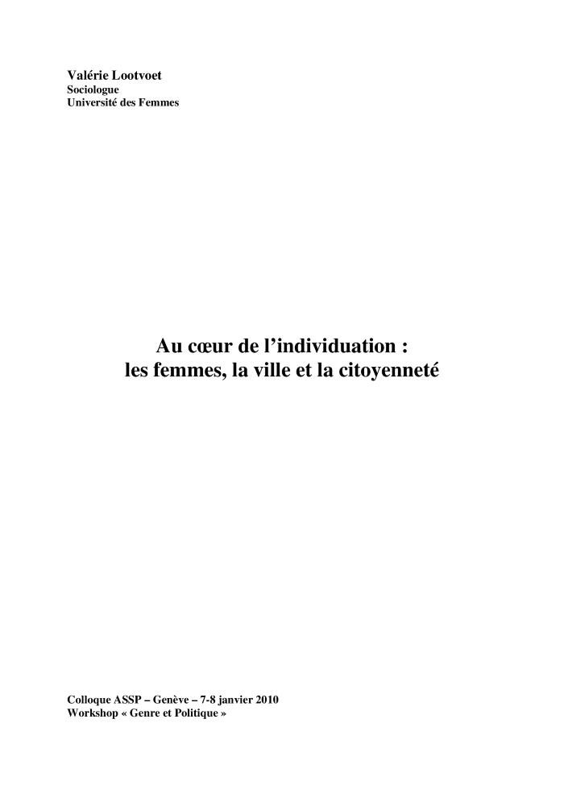
Au coeur de l'individualisation : les femmes, la ville et la citoyenneté (c:amaz:7495)

Slide 55
Women friendly cities (c:amaz:7415)

Slide 56
Petit aperçu du sentiment d'insécurité et des violences sexistes sur un campus universitaire (c:amaz:6723)

Slide 57
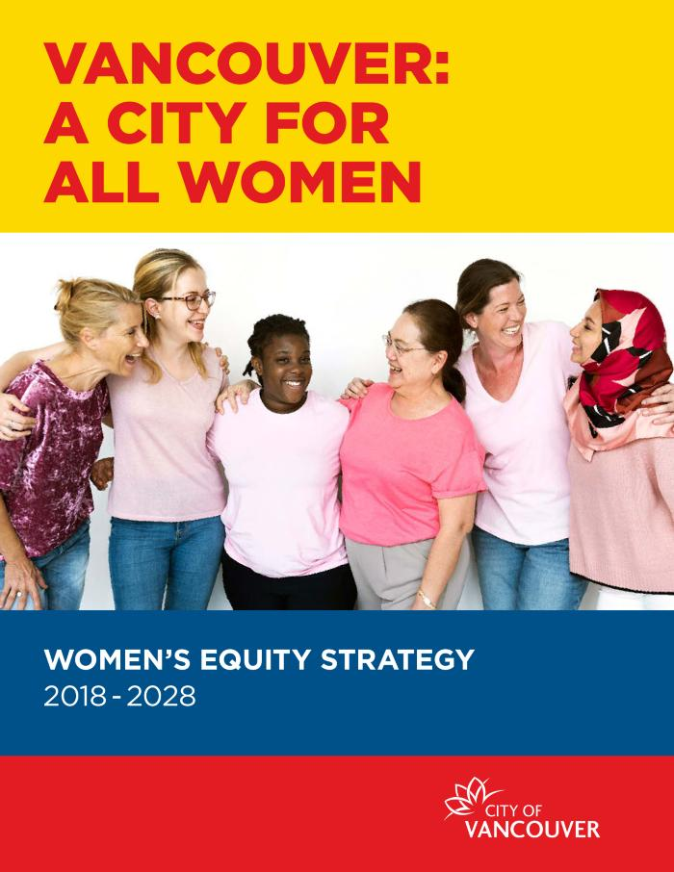
Women Friendly City Project : transforming the city through women's eyes: women's equity strategy 2018-2028 (c:amaz:14282)

Slide 58
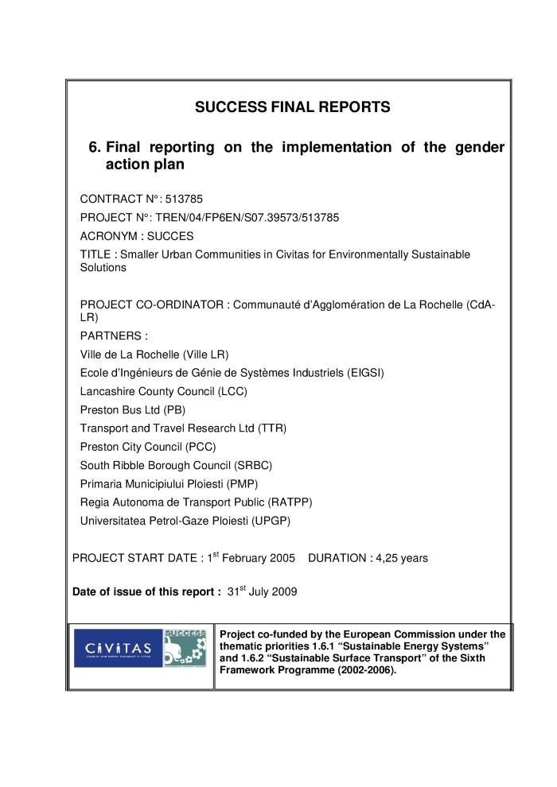
Smaller urban communities in Civitas for environmentally sustainable solutions : final reporting on the implementation of the gender action plan (c:amaz:7925)

Slide 59
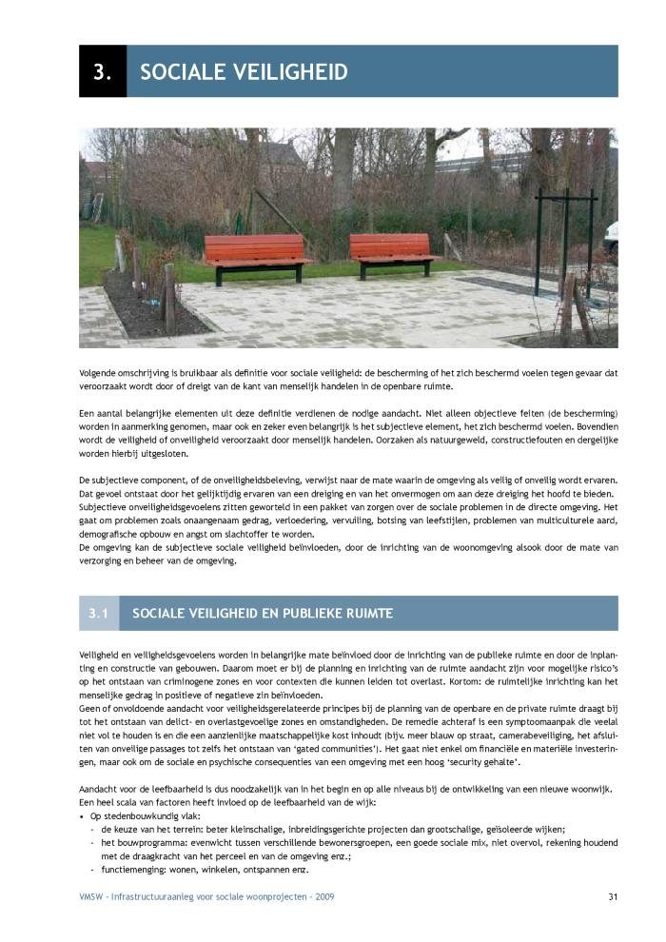
Infrastructuuraanleg voor sociale woonprojecten (c:amaz:7548)

Slide 60
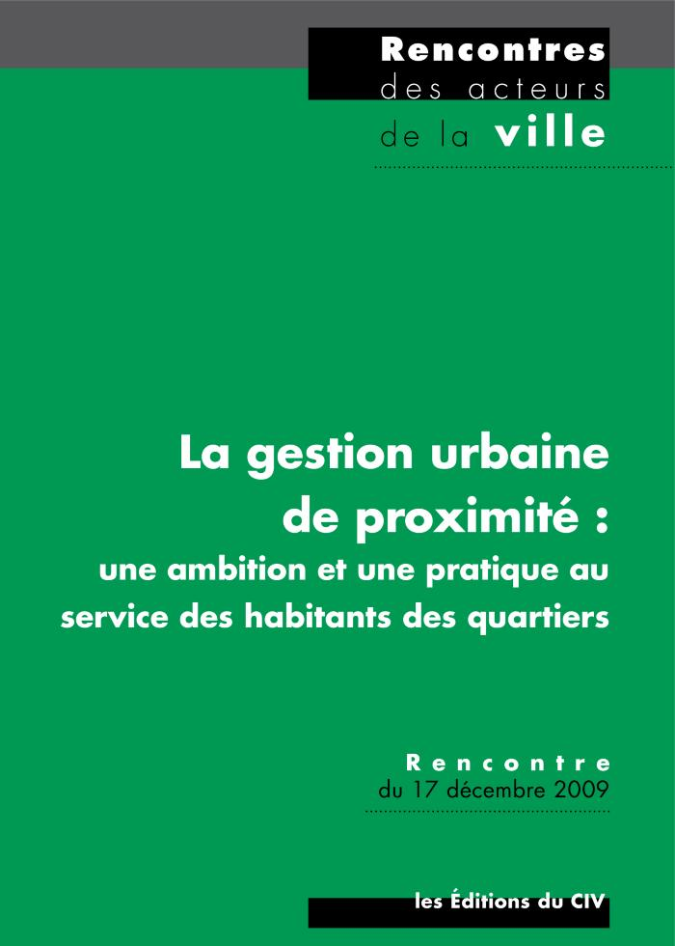
La gestion urbaine de proximité : une ambition et une pratique au service des habitants (c:amaz:7515)

Slide 61
La conception d'une place publique : une question de genre? (c:amaz:7479)

Slide 62
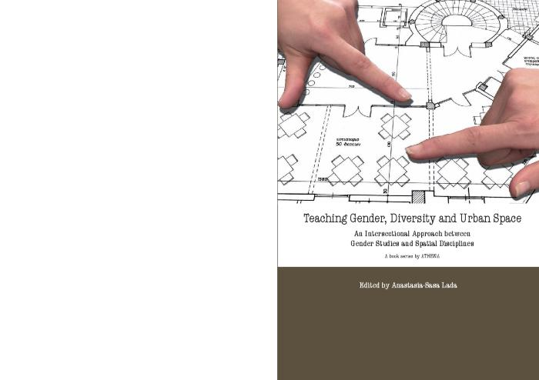
Teaching gender, diversity and urban space : an intersectional approach between gender studies and spatial disciplines (c:amaz:7282)

Slide 63
Manuel sur le port des symboles religieux dans les lieux publics (c:amaz:6169)

Slide 64
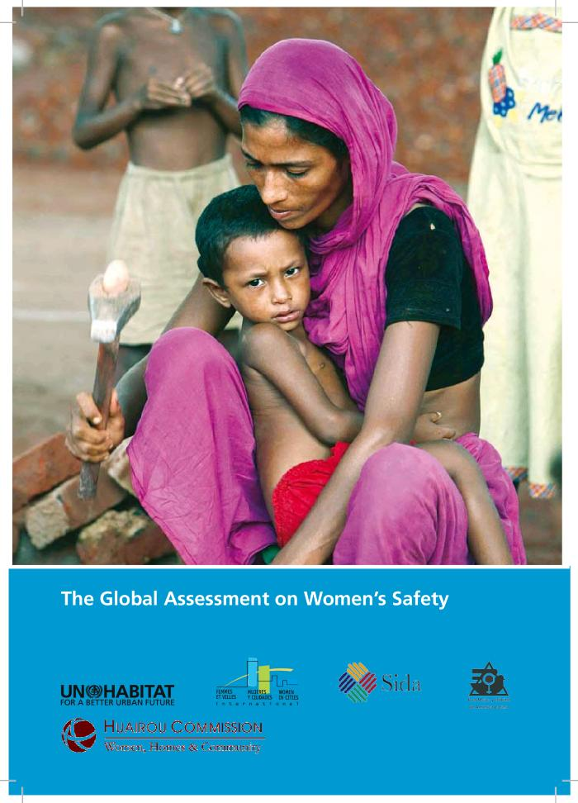
The global assessment on women's safety (c:amaz:7541)

Slide 65
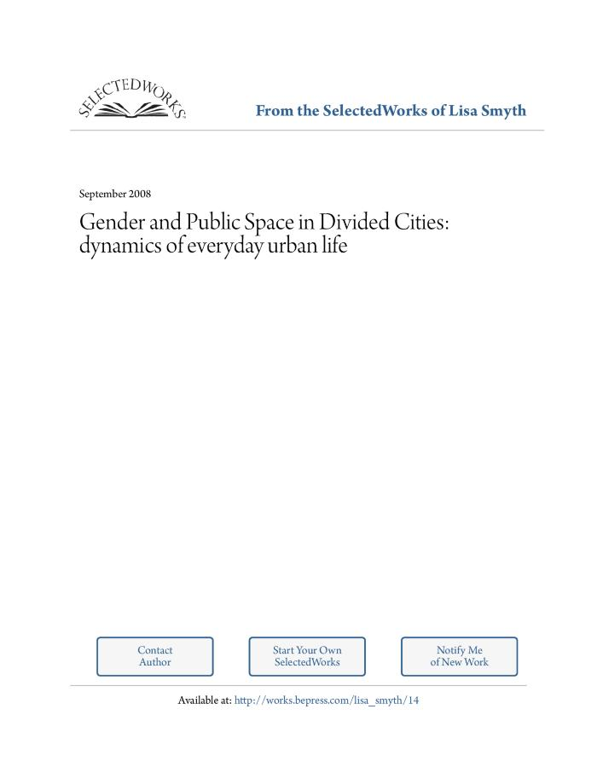
Gender and public space in divided cities : dynamics of every day urban life (c:amaz:7489)

Slide 66
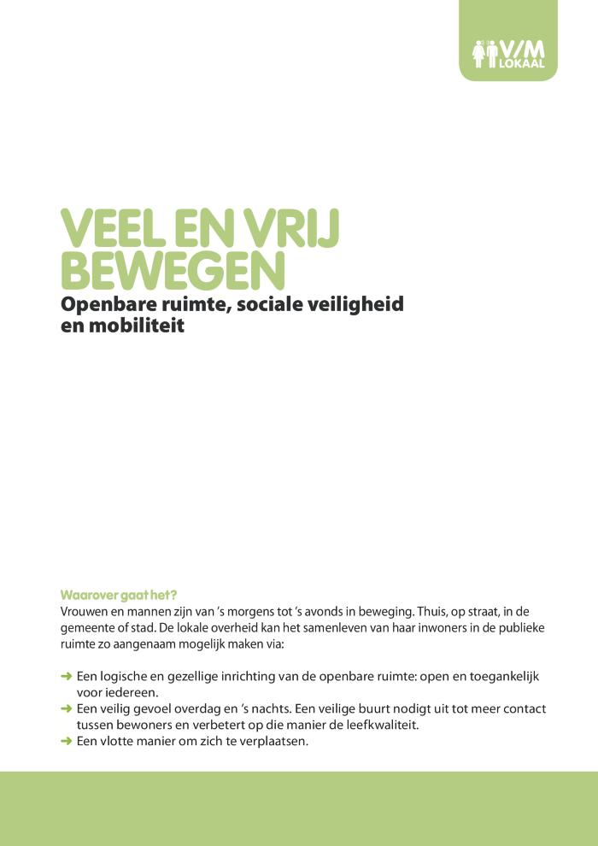
Veel en vrij bewegen : openbare ruimte, sociale veiligheid en mobiliteit (c:amaz:7431)

Slide 67
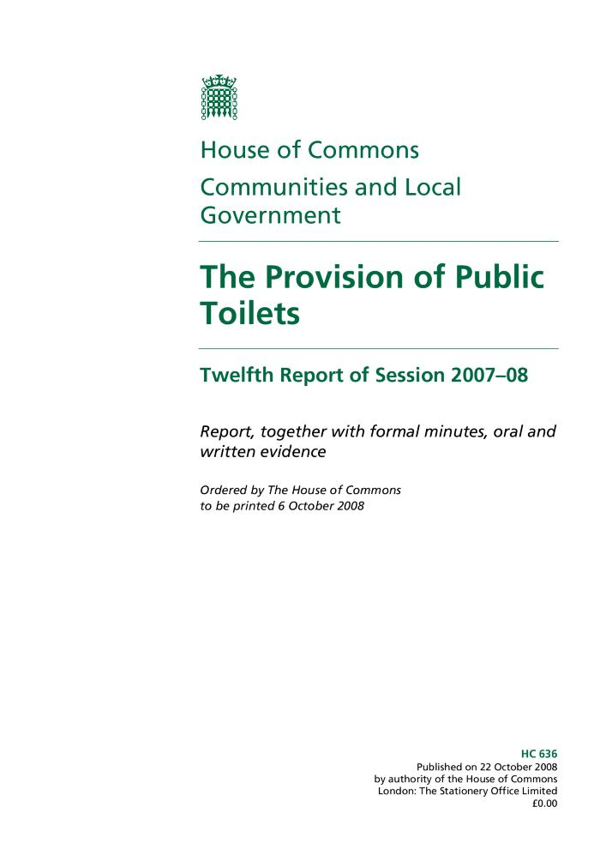
The provision of public toilets : twelfth report of Session 2007-08 : report together with formal minutes, oral and written evidence : ordered by the House of Commons to be printed 6 October 2008 (c:amaz:7417)

Slide 68
Politique pour un environnement paisible et sécuritaire à Montréal (c:amaz:13674)

Slide 69
Victimes de violences entre partenaires : comment retrouver sa citoyenneté? (c:amaz:6648)

Slide 70
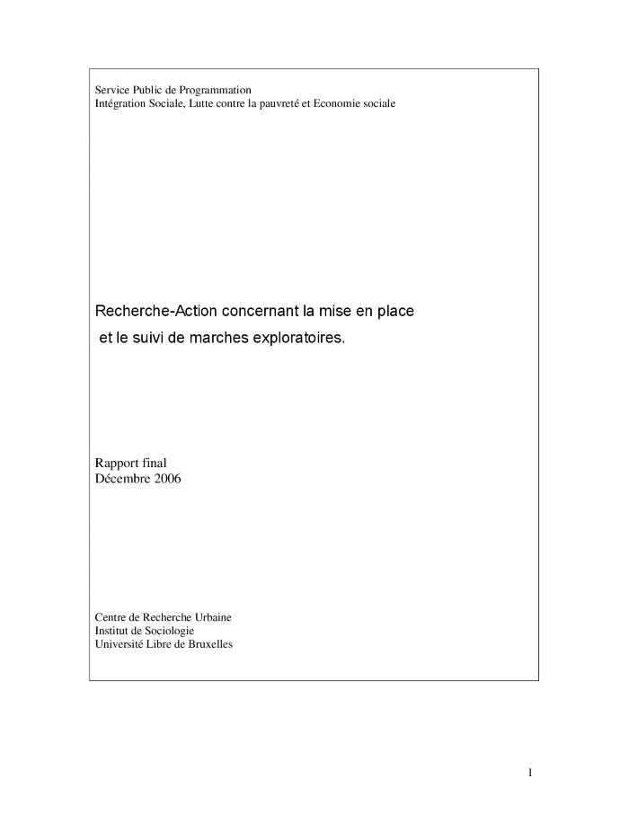
Recherche - action concernant la mise en place et le suivi de marches exploratoires : rapport final 2006 (c:amaz:7516)

Slide 71
Gender and use of public space (c:amaz:7708)

Slide 72
A companion to feminist geography (c:amaz:7485)

Slide 73
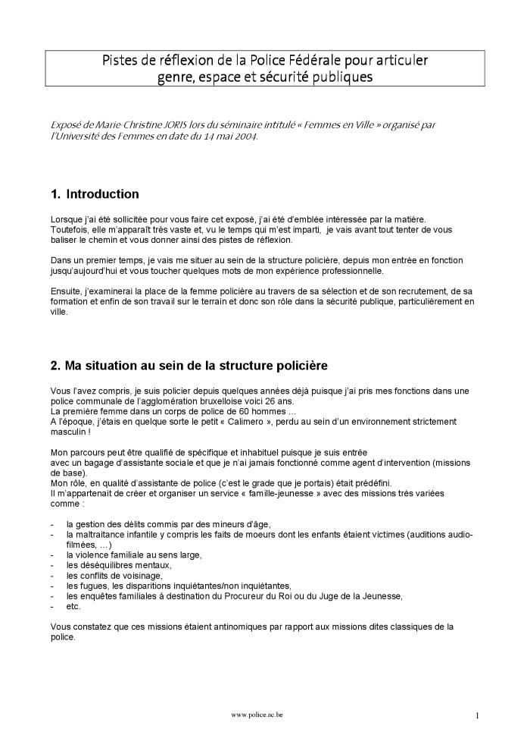
Pistes de réflexion de la police fédérale pour articuler genre, espace et sécurité publique (c:amaz:7553)

Slide 74
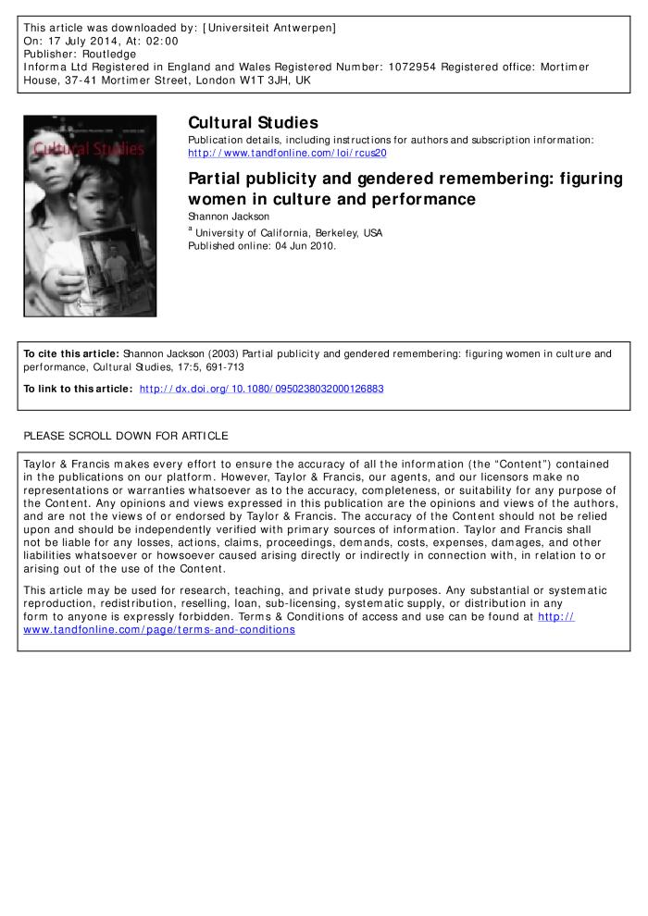
Partial publicity and gendered remembering : figuring women in culture and performance (c:amaz:7519)

Slide 75
Memorandum Vlaamse Regering per beleidsdomein (c:amaz:6974)

Slide 76
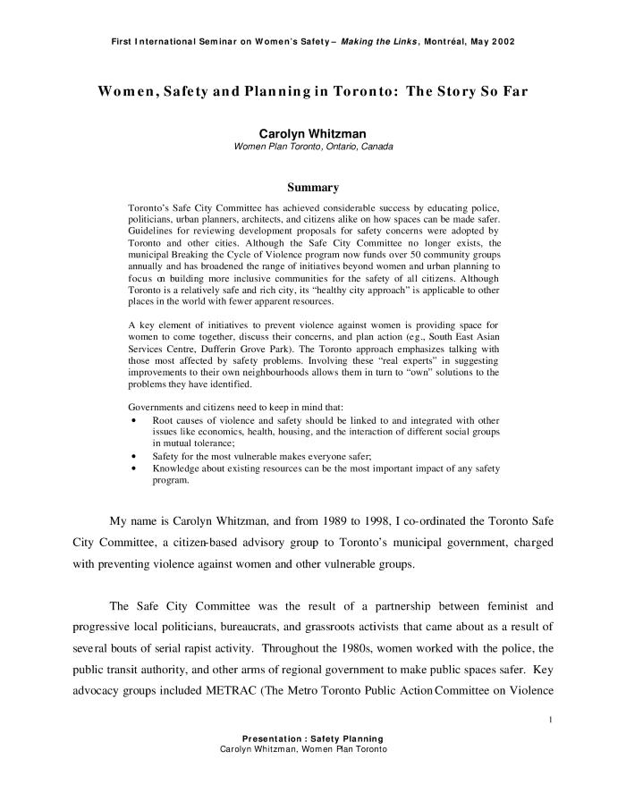
Women, safety and planning in Toronto : the story so far (c:amaz:7554)

Slide 77
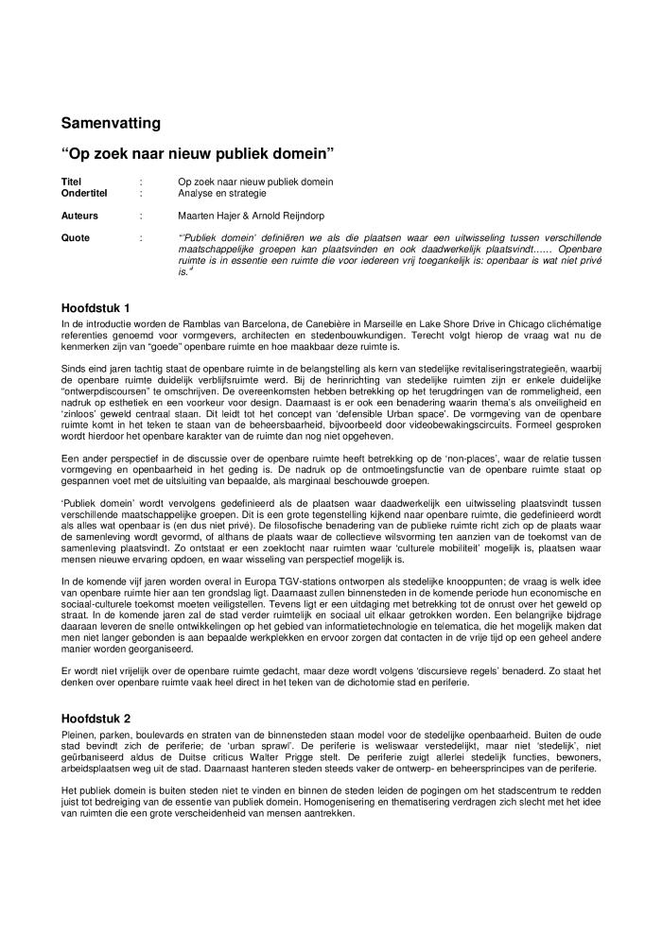
Op zoek naar nieuw publiek domein : analyse en strategie : samenvatting (c:amaz:7711)

Slide 78
Oikos : politiek, milieu, cultuur; 17=(2001)2 (c:amaz:7670)

Slide 79
Space, place and gender (c:amaz:7402)

Slide 80
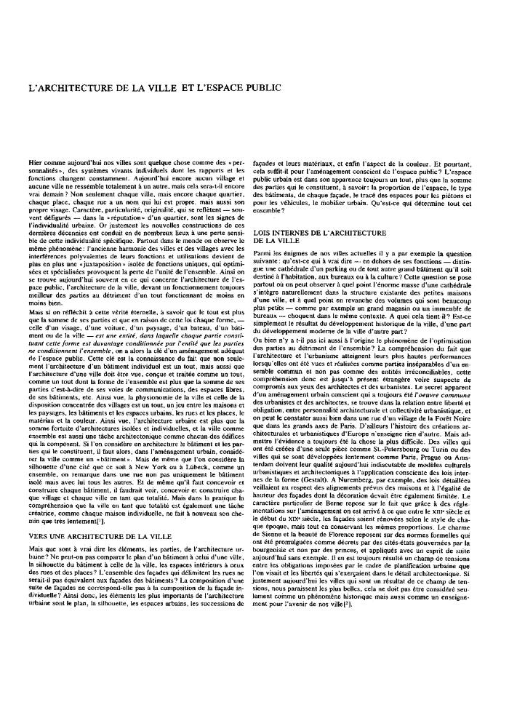
L'architecture de la ville et de l'espace public (c:amaz:7496)

Slide 81
Campagne femmes & espace public et femmes & transport public : couverture par la presse (c:amaz:7824)

Slide 82
Urban spatial structure, daily mobility and energy consumption : a study of 34 European cities (c:amaz:7725)

Slide 83
Over domeinen : het publieke, het private en het collectieve (c:amaz:7709)

Slide 84
Feminist theory and Hannah Arendt's concept of public space (c:amaz:7706)

Slide 85
Hannah Arendt : publiek domein, recht en rechtspraak (c:amaz:7697)

Slide 86
Researching female public toilets : gendered spaces, disciplinary limits (c:amaz:7695)

Slide 87
Public toilet provision for women in Britain : an investigation of discrimination against urination (c:amaz:7693)

Slide 88
Urbanism of proximity : gender-expertise or shortsighted strategy? : re-introducing gender impact assessments in spatial planning (c:amaz:7691)

Slide 89
Symbolic representation in public space : capital cities, presence and memory (c:amaz:7687)

Slide 90
Vrouw in de stedelijke ruimte : ruimtelijke organisatie en gender (c:amaz:7685)

Slide 91
Het binnenste buiten : publieke sculptuur van de hand van vrouwen in de grootstad (c:amaz:7683)

Slide 92
Strijden voor diversiteit : succesvolle buurtparken in Gent (c:amaz:7680)

Slide 93
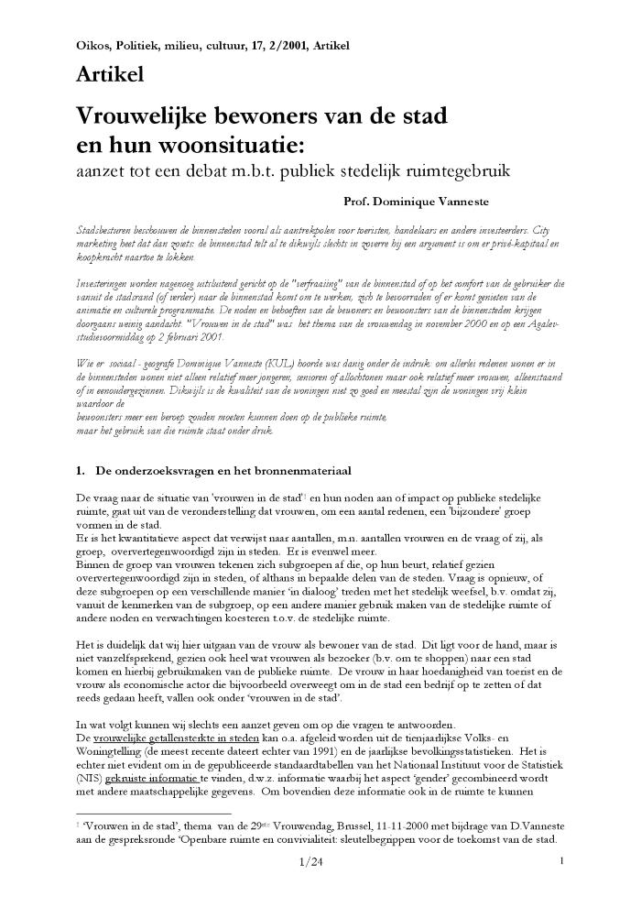
Vrouwelijke bewoners van de stad : aanzet tot een debat m.b.t. publiek stedelijk ruimtegebruik (c:amaz:7669)

Slide 94
De gegenderde stad : stad en stedenbouw vanuit genderperspectief (c:amaz:7667)

Slide 95
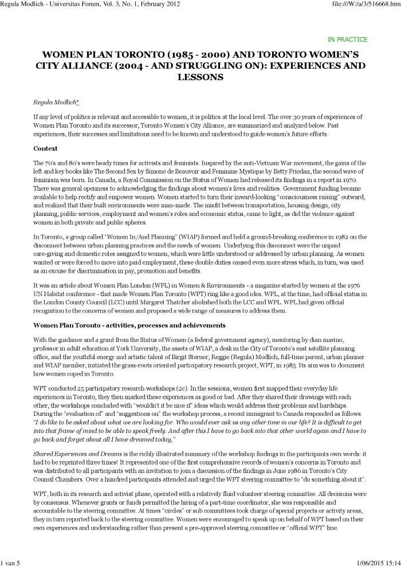
Women plan Toronto (1985-2000) and Toronto women's city alliance (2004-and struggling on) : experiences and lessons (c:amaz:7665)

Slide 96
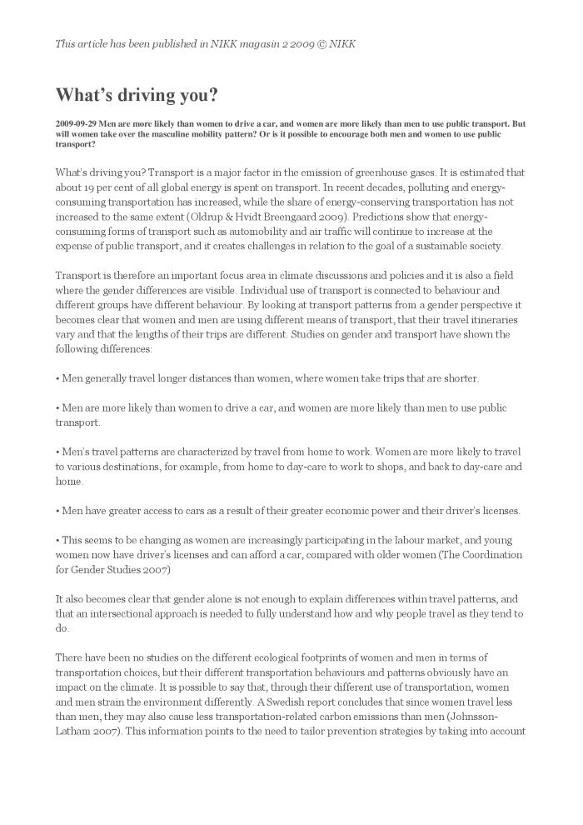
What's driving you ? (c:amaz:7613)

Slide 97
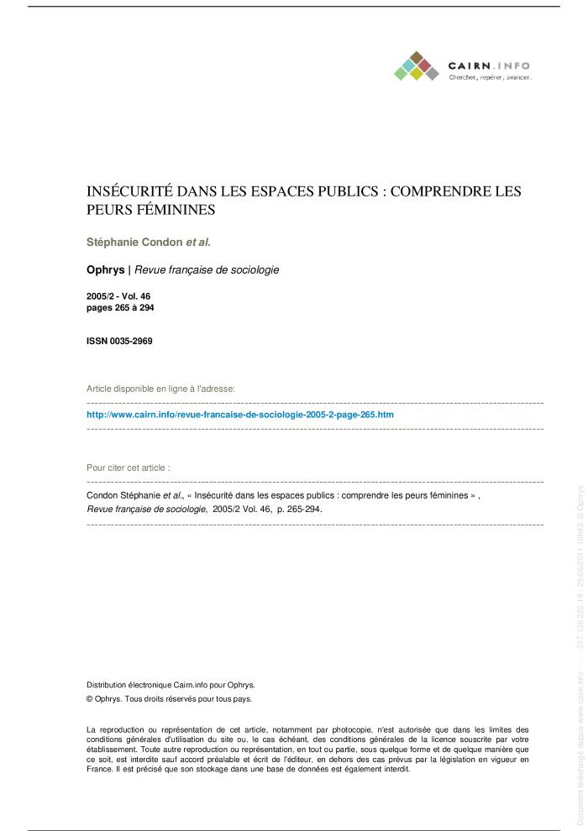
Insécurité dans les espaces publics : comprendre les peurs féminines (c:amaz:7550)

Slide 98
La sécurité environnementale : un concept à la recherche de sa définition (c:amaz:7546)

Slide 99
Femmes, violences et espace public : une réflexion sur les politiques de sécurité (c:amaz:7539)

Slide 100
Ouvrir la ville aux femmes : rêves et réalités (c:amaz:7501)

Slide 101
Les théories de l'espace public urbain : une lecture iranienne (c:amaz:7493)

Slide 102
Public space and geography of the modern city (c:amaz:7491)

Slide 103
Les espaces intermédiaires dans l'habitat : espaces-enjeux, espaces publics? (c:amaz:7488)

Slide 104
La sexuation des lieux de femmes à la rue (c:amaz:7486)

Slide 105
Espaces urbains, espaces attractifs, espace(s) public(s) : sur les interdépendances entre acteurs et les processus de construction d'espaces dans les procédures d'élaboration des schémas directeurs à Bruxelles (c:amaz:7483)

Slide 106
Feminist critique of leisure theory and practices : women claiming public space (c:amaz:7480)

Slide 107
Publieke ruimte 'for allusers' (c:amaz:7478)

Slide 108
Moving beyond conspicuous leisure consumption : adolescent women, mobile phones and public space (c:amaz:7461)

Slide 109
La loi sur le temps dans les villes italiennes : évaluation de quelques expériences (c:amaz:7447)

Slide 110
Ook en vooral vrouwen hebben recht op een ecologische stad (c:amaz:7437)

Slide 111
User assessment in public spaces by gender : a survey on Segmenler and Keçgören Parks in Ankara : a thesis submitted to the Graduate School on Natural and Applied Science of the Middle East Technical University (c:amaz:7433)

Slide 112
Gender, age and design in a new public space in a Mediterranean town : the Parc Dels Colors in Mollet del Valles (Barcelona) (c:amaz:7432)

Slide 113
Public parks in Ghent's city life: from expression to emancipation? (c:amaz:7429)

Slide 114
Women's and children's quarters in Golden Gate Park, San Francisco (c:amaz:7428)

Slide 115
Peak Park leisure walks (c:amaz:7426)

Slide 116
Les toilettes publiques : un droit à mieux aménager (c:amaz:7424)

Slide 117
Sanitaire cultuur in de stad. Ook voor vrouwen! (c:amaz:7423)

Slide 118
LAAT HAAR ZITTEN! : plasgebruiken van vrouwen binnen en buiten de stad (c:amaz:7422)

Slide 119
Géographie et genre (c:amaz:7394)

Slide 120
A socialist feminist perspective on gender and environment (c:amaz:7392)

Slide 121
Homeless women in public spaces : strategies of resistance (c:amaz:7388)

Slide 122
Power and territoriality : a study of Moroccon women in Antwerp (c:amaz:7384)

Slide 123
Cultural displacement in Brussels with Maghrebi women (c:amaz:7382)

Slide 124
Risking publicity : masculinities and the racialization of public neighborhood space (c:amaz:7380)

Slide 125
Stéréotypes de genre dans la pratique de l'urbanisme [Travail, genre et sociétés n° 33 Avril 2015] (c:amaz:14294)
/docstore/a7c386/1287.pdf

Slide 126
Public women : gender and planning (c:amaz:13929)

Slide 127
« Point de vue des femmes sur l'aménagement urbain et droit à la ville pour toutes » : résultats d'une recherche action menée avec des habitantes des quartiers populaires de l'Est du Val d'Oise (c:amaz:13919)

Slide 128
BSI Synthesenota : de dagelijkse mobiliteit in Brussel : uitdagingen, instrumenten en prioritaire werkdomeinen (c:amaz:12518)

Slide 129
Ambivalences of Gender Planning (c:amaz:12514)

Slide 130
De openbare ruimten in Brussel ontwerpen en aanleggen (c:amaz:12513)

Slide 131
Concevoir et aménager les espaces publics à Bruxelles (c:amaz:12512)

Slide 132
Welke toekomst voor de Brusselse centrumwijken? : selectieve migratie vanuit Brusselse wijken gekenmerkt door gentrificatie (c:amaz:12507)

Slide 133
Que deviennent les quartiers centraux à Bruxelles ? : des migrations sélectives au départ des quartiers bruxellois en voie de gentrification (c:amaz:12506)

